Slide 1
НАВИГАЦИЯ ВНУТРИ ЗДАНИЙ
С ИСПОЛЬЗОВАНИЕМ
БЕСПРОВОДНОЙ СЕТИ
(НА ПРИМЕРЕ КАМПУСА ВГУЭС)
Авторы: Гмарь Д.В., Кротенок К.И.
ФГБОУ ВПО
«Владивостокский государственный университет экономики и сервиса»
(ВГУЭС), 2013

Slide 2
Задача проекта
Разработка сервиса навигации по кампусу Университета для мобильных устройств, реализующего функции:
геопозиционирования,
поиска мест и объектов интереса,
поиска информации по местам и объектам интереса,
прокладывания маршрута и ведения по маршруту до выбранной точки.

Slide 3
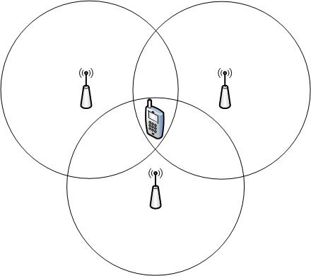
Использование беспроводной сети
Позиционирование путем сравнения:
Относительного уровня сигнала, полученного пользователем
И картины радиообстановки в контрольных точках здания

Slide 4
Этапы реализации проекта
Создание мобильного приложения для радиобследования эфира (Android);
Создание web-модуля для описания объектов навигации;
Создание web-сервиса навигации;
Создание мобильного приложения геопозиционирования и навигации.

Slide 5
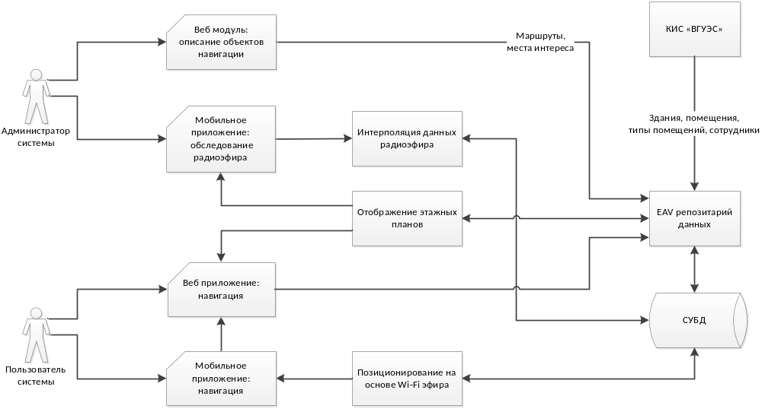
Логическая модель системы

Slide 6
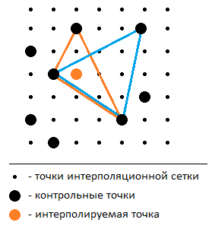

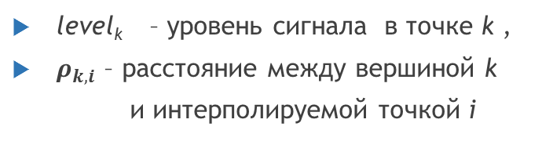
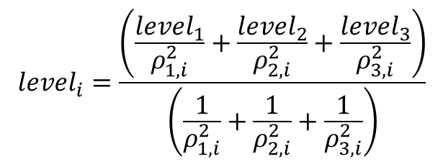
Используемые механизмы:
- интерполяция уровня сигнала
Выбор подходящего треугольника из массива контрольных точек для осуществления интерполяции
$$ρ_{1,i}^{2}+ρ_{2,i}^{2}+ρ_{3,i}^{2}→min$$
(1)
(2)
$${level}_{i}=\frac{\left(\frac{{level}_{1}}{ρ_{1,i}^{2}}+\frac{{level}_{2}}{ρ_{2,i}^{2}}+\frac{{level}_{3}}{ρ_{3,i}^{2}}\right)}{\left(\frac{1}{ρ_{1,i}^{2}}+\frac{1}{ρ_{2,i}^{2}}+\frac{1}{ρ_{3,i}^{2}}\right)}$$
level_{k} – уровень сигнала в точке k ,
$ρ_{k,i}$ – расстояние между вершиной k
и интерполируемой точкой i

Slide 7
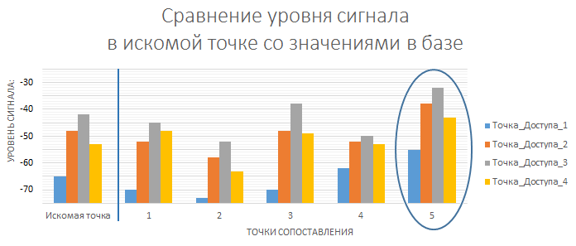
Используемые механизмы:
- геопозиционирование
Сравнивается относительный уровень сигнала

Slide 8
Используемые механизмы:
- навигация
ЭТАПЫ ПОДГОТОВКИ:
Занесение объектов карты в базу;
Привязка объектов к точкам карты (маркировка);
Занесение связанной информации по объектам;
Отрисовка маршрутов;
Построение графа по маршрутам и объектам;
Реализация функции поиска кратчайшего пути
ПОЛУЧЕННЫЙ ФУНКЦИОНАЛ:
- Поиск мест интереса;
- Поиск информации по местам интереса;
- Прокладка маршрута между объектами.

Slide 9
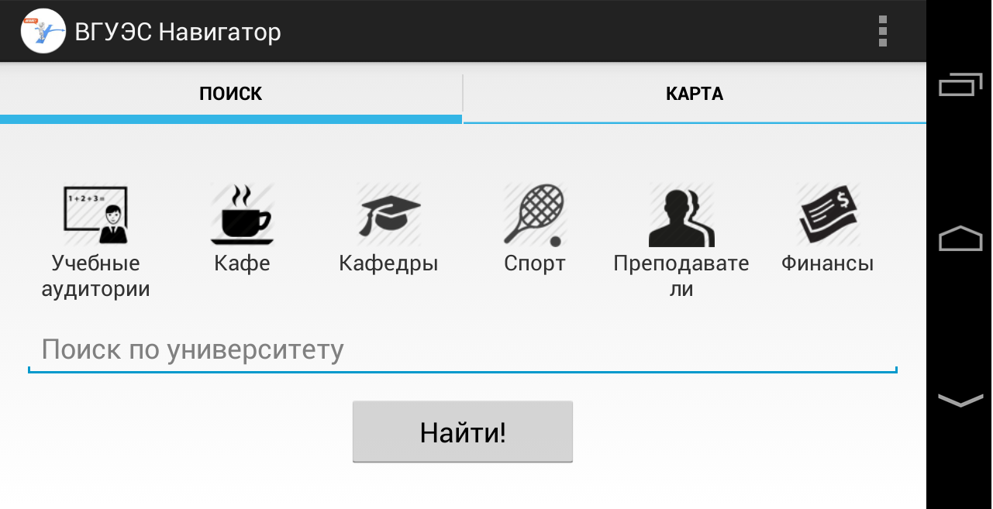
Демонстрация работы системы: главная страница

Slide 10
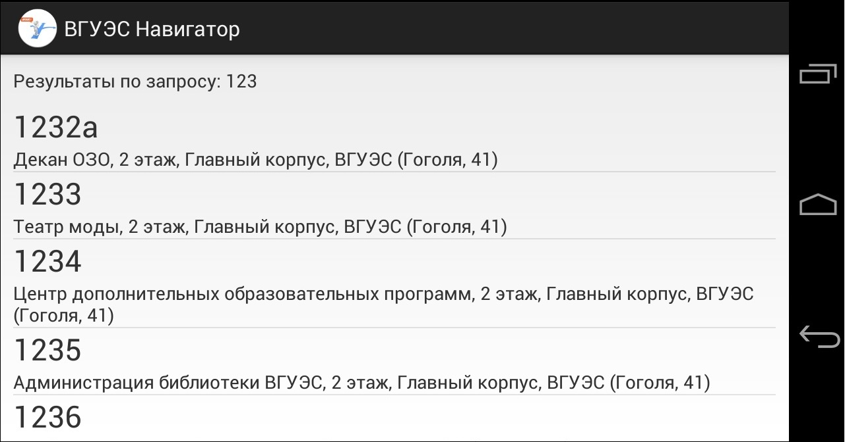
Демонстрация работы системы: поиск мест интереса

Slide 11
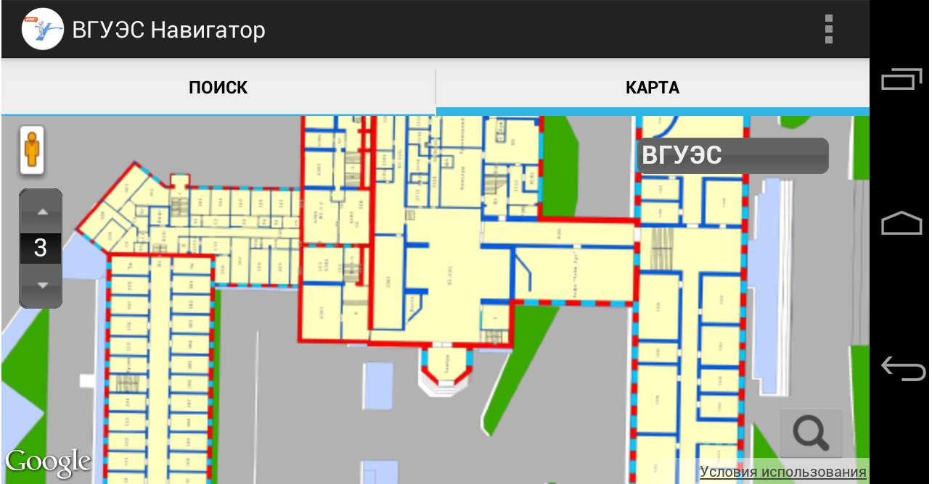
Демонстрация работы системы: навигация по кампусу

Slide 12

Спасибо за внимание!
Докладчик :
Кротенок Ксения,
ведущий программист
Владивостокский Государственный Университет Экономики и Сервиса,
Kseniya.Krotenok@vvsu.ru

